Slide 1

ඇයි තෙමෙන්නේ
බවුතිස්ම පසුබිම
ආචාර්ය . රික් ග්‍රිෆිත් • සිංගප්පූරු බයිබල් විදුහල • BibleStudyDownloads.org
Notes:
But is baptism really that important? Why be baptized?

Slide 2
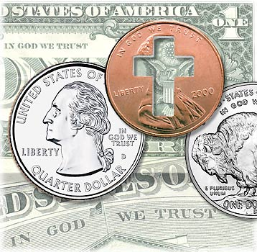
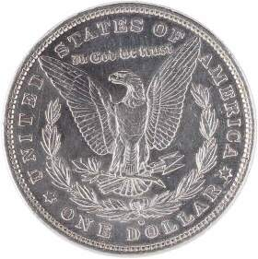
ඔබ දෙවියන් වහන්සේ තුල විස්වාස කරනවාද?්
Notes:
For over 200 years America has unashamedly declared trust in God in all forms of money--paper and coins alike. Since 1954 by law each currency and coin must say on it, "In God We Trust."

Slide 3
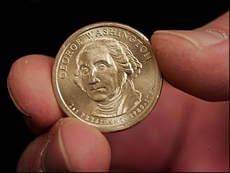
අපි ‍දේවියන් වහන්සේ තුල විස්වාස කරනවාද?
Notes:
But do we really trust in God? (Click) I found it interesting that in 2007 the news broke that our new dollar coin produced in the previous month actually didn't have this phrase on the front or the back. Some have said that it didn't appear on the coin at all.

Slide 4
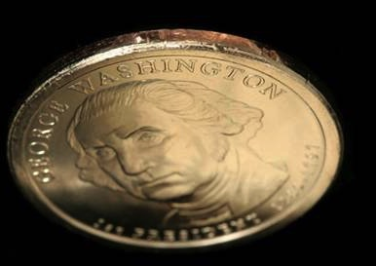
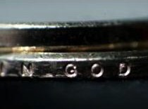
දේවියන් වහන්සේ තුල තිළ විස්වාස
Notes:
But the phrase does appear--only it's on the side--at least on most of the 300 million coins minted! The news broke that an unknown amount of coins were missing the phrase totally. Interestingly, these coins are more valuable and at first sold for $600 on eBay. Now that we know there's as many as 100,000 of them, the price has dropped to $50. It seems that we are too embarrassed about Christ to put this phrase on the font or back anymore.

Slide 5
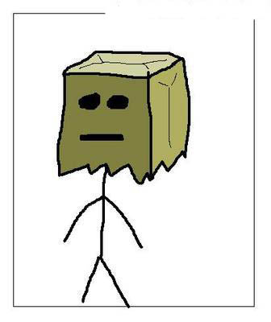
ලැජ්ජාවට හේතුවක්?
මම කවුද? මම කිතුනුවෙක් කියලා කියන්නේ නෑ
ඒ ඒක්කම මම කිතුනුවෙක් නෙමේයි
කියලා කියන්නෙත් නෑ
Notes:
That reminds me of some Christians. Ask them if they are believers and they want to know why you want to know! Worse yet, they won't admit that they trust in Christ.

Slide 6
පාවුල් තුමා ලැජ්ජා වුනේ නෑ
16 මම සුබ අස්න ගැන කිසිසේත් ලජ්ජා නොවෙමි.
මන්ද, අදහාගන්නා සියල්ලන්ට, පළමුකොට ජුදෙව්වරුන්ට ද, දෙවනු ව ග්‍රීකයන්ට ද එය ගැළවීම සලසන දෙවියන් වහන්සේගේ බලය වන හෙයිනි.
17 මනුෂ්‍යයන් දමිටු කරනු ලැබීමේ මාර්ගය, මුල සිට අග දක්වා ම ඇදහිල්ලෙන් වන බව දැන් සුබ අස්න නිසා එළිදරව් වී ඇත. ශුද්ධ ලියවිලිවල සඳහන් පරිදි: ''ඇදහිල්ලෙන් දමිටු බවට පැමිණි අය ජීවනය අත්කරගනිති.''
Notes:
Not Paul though! Paul wrote a great statement of his trust in Christ in Romans 1. Would you turn there with me in your Bibles to Romans 1:16? Paul wrote (click)…

Slide 7
කිතුණු සක්රමේන්තු
140
රාති බොජනය
බව්තිස්මය
ප්‍රශ්න හතක්
Notes:
At CIC we unashamedly believe in Christ. We show this in two ordinances or practices instituted by Christ. They are called ordinances because Christ ordered or commanded them. We have spoken a fair amount about the Lord's Supper each first Sunday of the month, but so far we haven't addressed baptism (click).
Today I'm departing from my normal practice of giving an exposition of a single text of Scripture (click). Rather, we will look at many texts that answer seven basic questions about baptism.

Slide 8
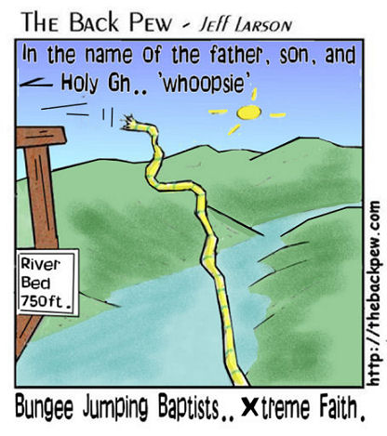
Extreme Faith
පියනන්ගෙද පුත්‍රයානන්ගෙද ශුද්දාත්ම ‘හපොඉ'
River Bed 750 ft.
Bungee Jumping Baptists…
Xtreme faith
Notes:
Hopefully answering these seven questions will take the fear out of being baptized since some of you haven't yet been baptized!

Slide 9
අසල්වාසියාගෙන් අහන්න..
ඔබ බව්තිස්මය ලබාතියෙනවාද?
ඇයි හෝ ඇයි නැත්තේ?
Notes:
To get you thinking about this, I want you to turn to the person next to you and ask two questions: Have you been baptized and why or why not? Take a minute to do this…

Slide 10
































SBC Faculty Members
Lutheran
ළදරුවන් ඉසිම මගින්
Baptist
ඇදහිලිවන්තයාගේ ගිල්වීම
Anglican
Presbyterian
Bible-Presbyterian
Brethren
Methodist
Independent
Notes:
In 2008 I prefaced my teaching on baptism by telling where I have served since 1991--at Singapore Bible College. At SBC we had:
31 faculty
7 countries
8 denominations
Sprinkling, pouring, immersion (least practiced)
Harmony, love, unity amidst diversity
ICS is a similar story!
By June 2010, of the 31 faculty in 2007, 14 had left and been replaced.
By March 2012, we still had 31 faculty, but 17 of the 31 in 2007 were replaced.
By February 2014, of our 31 faculty, only 11 of these remained as 20 were replaced.

Slide 11
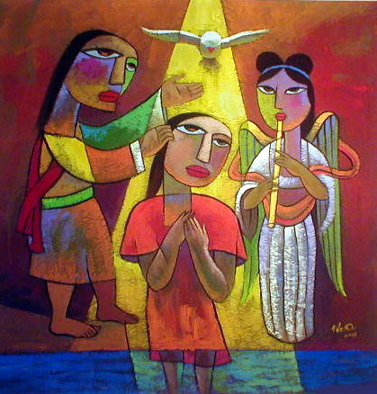
බව්තිස්මය
යනු කුමක්ද?
Notes:
Let's begin our search of the NT teaching on baptism by asking this simple question: What is baptism?

Slide 12
බව්තිස්මයේ අර්තය:
140
අනන්‍යයතාවය
පැරනි ගිවිසුමේ සිදු කර නොමැත
අන්තර්තෙස්තමෙන්තු යුගය: අන්යජාතිකයන් යුදෙවිවන් සමග හÿනා ගත්තා
යොහාන්: පශ්චත්තාපය නෙවුවන් පශ්චත්තාපය වුවන් සමග ස්යත්තපනය හÿනා ගත්තා
සභාව: නෝඇදහිලි වතුන් සමග අැදහිලිවතුන් හÿනා ගත්තා

Slide 13

කිතුනු බව්තිස්මය අද්විතිය වන්නේ කෙසේද ?
Notes:
If all baptisms have the idea of identification, then how is Christian baptism unique?

Slide 14

අන්තර්තෙස්තමෙන්තු බව්තිස්මය
140
එසැසිලිටිවරුන් (අනිකුත් ජාතීන් අතරින් අනන්යතාවට හැරුණු විජාතිකයන්)තමාම ගිලිම
කන්තාවන් චර්මජ්දනය කල නොහැකි නිසා බව්තිස්මය කලා

Slide 15
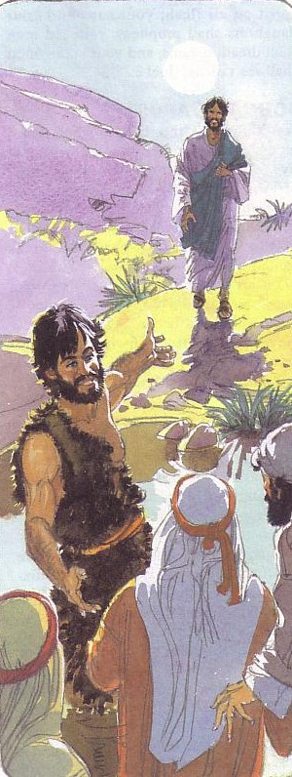
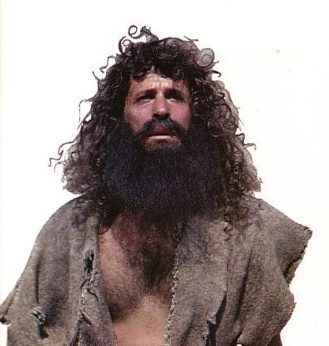
යොහාන්ගේ බව්තිස්මය
140
ගිල්විමෙ බව්තිස්මයේ නියෝජිතයා
පශ්චත්තාපය

Slide 16

මුල් සභාවේ බව්තීස්මයේ සාරාංශය
එදිරිව පෙර බව්තිස්මය
142
වෙනස්කම් (පූර්වයෙට එදරිව නව ගිවිසුම් කිතුනුවා) | සංසන්දනය (පොදු කරුණු)
කිසිම පදනමක් නැතිවිමට එදිරිව "පියා, පුත්රයා හා ශුද්ධාත්මයාය" | ආගමික ප්රජාව සමග අනන්යතාව තහවුරු කිරීම
ස්වයං-ගිල්වීමට එදිරිව වෙනත් අයෙකු විසින් සිදු කරනු ලබයි | ඇදහිලිවන්තයන්ට පමණි
පූර්වාවශ්යතාවයකි චර්මච්ඡේදනයට එදිරිව කිසිවක් නොමැති විම | අවස්ථා දෙකේදීම ගිල්විම (BC & 1st century)
යුදෙව් ධර්මයට ඒදිරිව කිතුනු දහමට | අවස්ථා දෙකේදී පොදු වේ
ගිල්විමට එදිරිව විවිධාකාරව (2 වන සියවස) | ජලය භාවිතාවිය

Slide 17

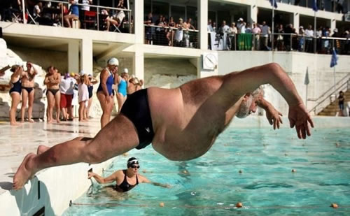
ඇයි බව්තිස්ම වෙන්නේ ?
Notes:
But is baptism really that important? Why be baptized?

Slide 18
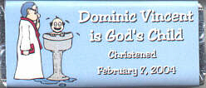
ගැලවිම සදහා බව්තිස්මය අවශ්‍යද?
ඩොමිනික් වින්සන් දේව දරුවෙක්
Christened
2004 පෙබරවාරි 7
"… උන් වහන්සේ කෙරෙහි අදහන සියලු දෙනා ම විනාශ නොවී සදාතන ජීවනය ලබන පිණිස ය"
(යොහාන් 3:16)
කිසිසේත්ම නැත !
Notes:
Some say it is needed for salvation--do you agree? For many parents, there is a feeling of uneasiness until their baby is baptized. They feel that if the baby died without being baptized, the baby would go to hell!

Slide 19
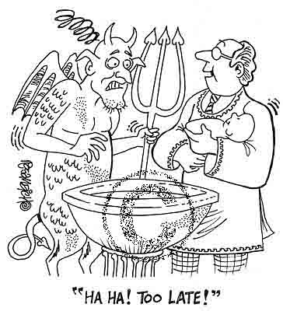
ගැලවිම සදහා බව්තිස්මය අවශ්‍යද?
“හා හා හා ! පරක්කු වැඩි !”
Notes:
Since the NT says nothing about baptizing a baby to save him, it's a false hope that baptizing a baby will make Satan fear. In fact, the devil wants us to think that anything but faith in Christ will save us from sin.

Slide 20
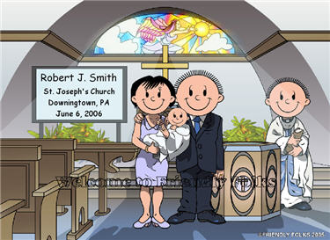
අප සැම දරුවේකුගෙම උපත සමරනවා
රොබර්ට් ‍ජේ ස්මිත්
ශා. ජෝසප් දේවස්ථාන‍ය
2006 ජුනි 6
Notes:
Now it's good and right to celebrate the birth of every baby…

Slide 21
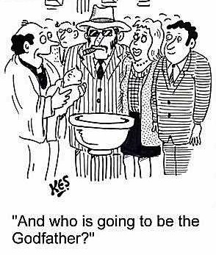
ළදරැ බව්තිස්මය
යනු ළදරැවාගෙ සහා දේමාපියන්ගේ කැපකිරිමයි
“And who is going to be the Godfather?”
Notes:
But actually, infant baptism is more of a commitment of the parents to raise the baby in the fear of God. In churches where I have been a part, since we don't see biblical support to baptize infants, we typically pray for the baby and the parents in a short dedication ceremony.

Slide 22

බව්තිස්මය ලබන්නේ ඇයි?
බව්තිස්මය යේසුස් වහන්සේගේ අඥාව සම්පුර්න කරයි
මතේව් 28:18-20
Notes:
So if baptism doesn't save us, then what value does it have? Let's look at some reason to be baptized…

Slide 23
මහා ආඤාව
මතෙව් 28:18-20
ජේසුස් වහන්සේ ඔවුන් වෙතට අවුත් කතා කොට, ''ස්වර්ගයෙහි ද පොළොවෙහි ද සියලු බලය මට පවරා තිබේ. 19 එබැවින් ඔබ
^{ගොස්, සකල ජාතීන් ගෝලයන්} කරන්න; පියාණන්ගේ ද පුත්‍රයාණන්ගේ ද ශුද්ධාත්මයාණන්ගේ ද නාමයෙන් ඔවුන් බව්තීස්ම කරන්න; 20 මා ඔබට අණ කළ සියල්ල රක්ෂා කරන්න ඔවුන්ට උගන්වන්න. මම ද යුගාන්තය දක්වා සදහට ම ඔබ හා සමඟ සිටිමි''යි වදාළ සේක.
Notes:
Christ has all authority but he extends some of it to us as people under his authority. It may appear that there are four commands here, but "make disciples" is the only command here. This happens by us also obeying the three participles: going, baptizing, and teaching.

Slide 24
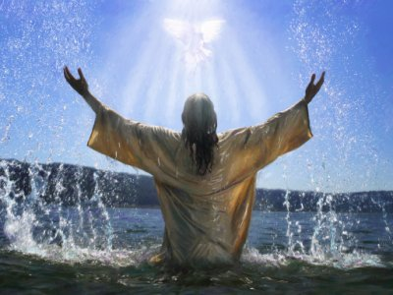
බව්තිස්මය ලබන්නේ ඇයි?
ඔබ බව්තිස්මය ලැබිම මගින් ඔබ දේවියන් වහන්සේගේ අදිපත්තියට යටත්ව ජිවත් විමට කැමති බ‍ව යේසුස් වහන්සේ තම බව්තිස්ම‍යේදි ප්‍රකාෂකරා යමේන්ම කැමති බ‍ව ඔබත් ප්‍රකාෂ කරයි

Slide 25
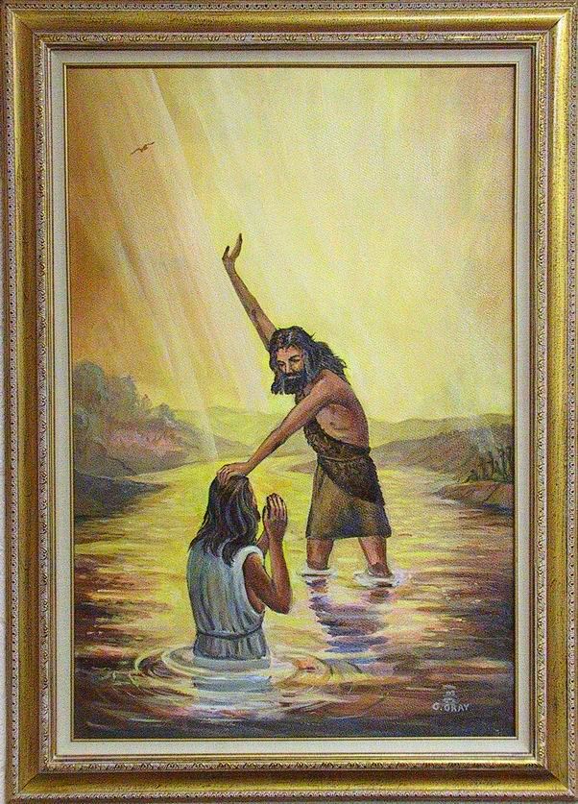
යේහාන් බෘව්තිස්ත විසින් කිස්තුස් වහන්සේව
බව්තිස්ම කරනු ලැබුවා

Slide 26
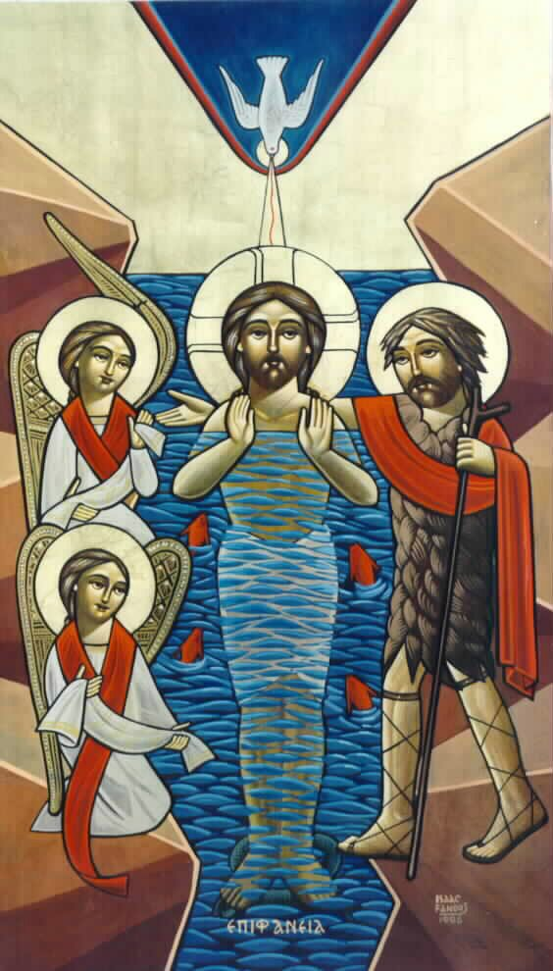
" මෙසේ දේව කැමැත්ත මුළුමනින් ඉටු කිරීම අපට සුදුසු ය "
(මතෙව්. 3:15)

Slide 27
බව්තිස්මය ලබන්නේ ඇයි?
ඔබගේ පාපයෙන් දෙවියන් වහන්සේ ඔබව ගැලෙව්වබව බව්තිස්මය සංකේතවත් කරයි (රොම 6:1-2)

Slide 28
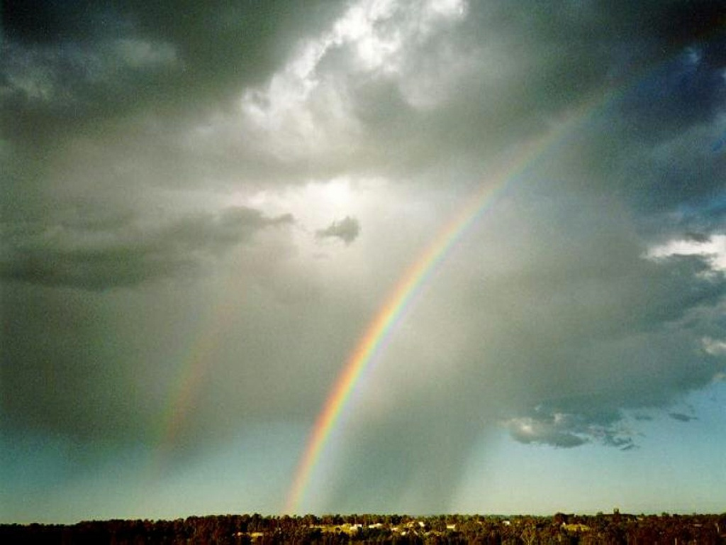
The Rainbow
Notes:
The rainbow is a sign of God's promise not to flood the earth again.
Likewise, baptism is a sign of God forgiving our sin.

Slide 29


… 'මේ කුසලාන ඔබ උදෙසා වගුරුවනු ලබන මාගේ රුධිරයෙන් කළ නව ගිවිසුම ය
කුසලානයක් (බව්තීස්ම නොවීම) යනු අලුත් ගිවිසුමේ ලකුණකි
ලුක් 22:20

Slide 30
Symbolism
බව්තිස්මය ලබන්නේ ඇයි?
බව්තිස්මය, මරනය, භුමදානය හා කිර්ස්තුස් වහන්සේගේ නැවත නැකිටිම හා කිර්ස්තුස් වහන්සේ තුල ඔබගේ අනන්‍යතාවය සංකේතවත් කරයි (රෝම 6:3-7)

Slide 31
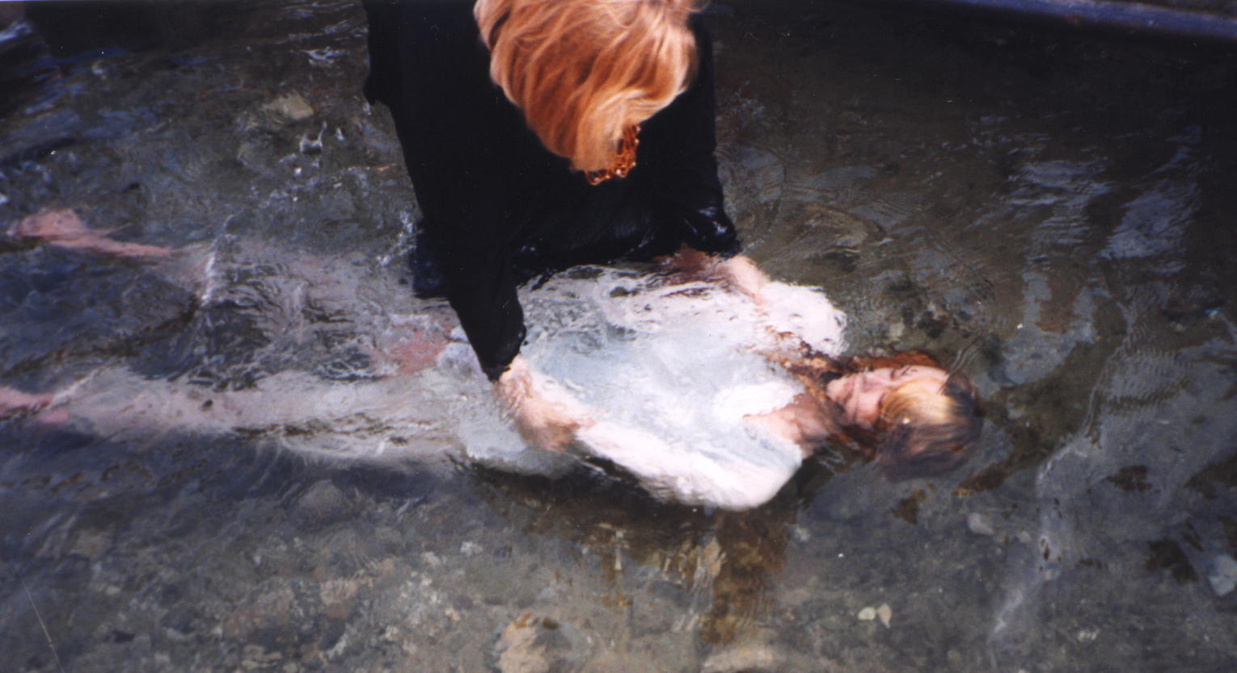
Romans 6:3
යේසුස් ක්රිස්තුස් වහන්සේ තුලට බව්තිස්මවු අප මරණයට බව්තීස්ම වූ බව ඔබ නොදනීද? (රෝම 6:3)

Slide 32
New Life
බව්තිස්මය ලබන්නේ ඇයි?
ශුද්ධාත්මයාණන් තුළින් ලබා දෙන ඔබේ නව ජීවිතය බව්තිස්මය මගින් උකහා දක්වයි (රෝම 6:4)

Slide 33
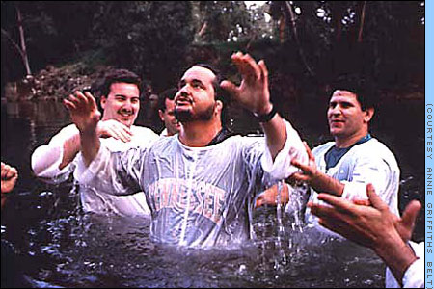
New Life picture

Slide 34
බව්තිස්මය ලබන්නේ ඇයි?
බව්තිස්මය, අපගේ පාපය සොදා හරිම හා පවිත්රවිම තුල දෙවින්වහන්සේගේ පවිත්රවු ශුද්ධත්වයට පිලිගැනිම සංකේතවත් කරයි
(කිර්යා 2:38).

Slide 35
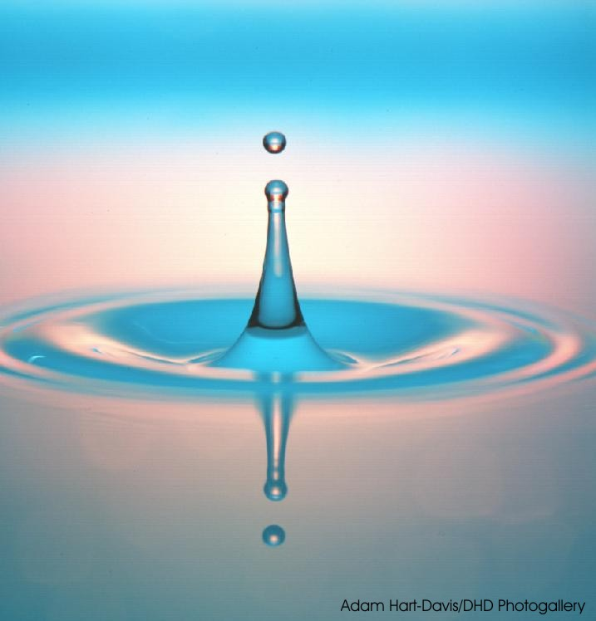
“හේතුවනම්…"
" ඔබ සියලුදෙනා ම පසුතැවී සිත් හරවා ගෙන පව්කමාව ලබන පිණිස ජේසුස් ක්‍රිස්තුන් වහන්සේගේ නාමයෙන් බව්තීස්මය ලබන්න.."
ක්‍රියා 2:38

Slide 36
Pouring
බව්තිස්මය ලබන්නේ ඇයි?
බව්තීස්මය ඔබ සභෘ ශරීරය තුළට ඇතුළත් කරයි (ගලාති 3:26-29; එපිස. 2:11-22)
Notes:
A person who gets baptized becomes an official member of the church where he or she is baptized.

Slide 37
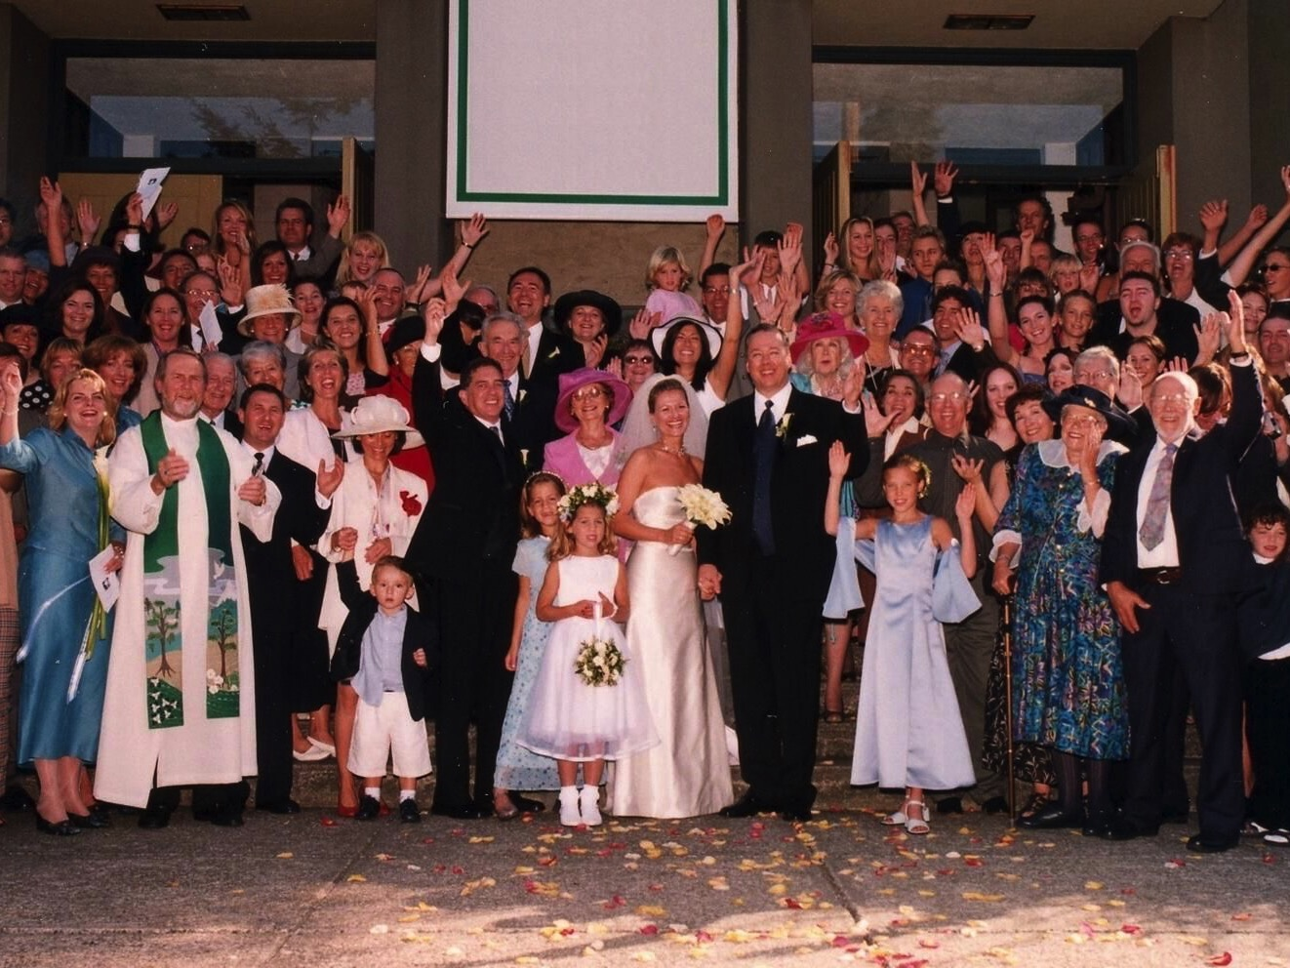
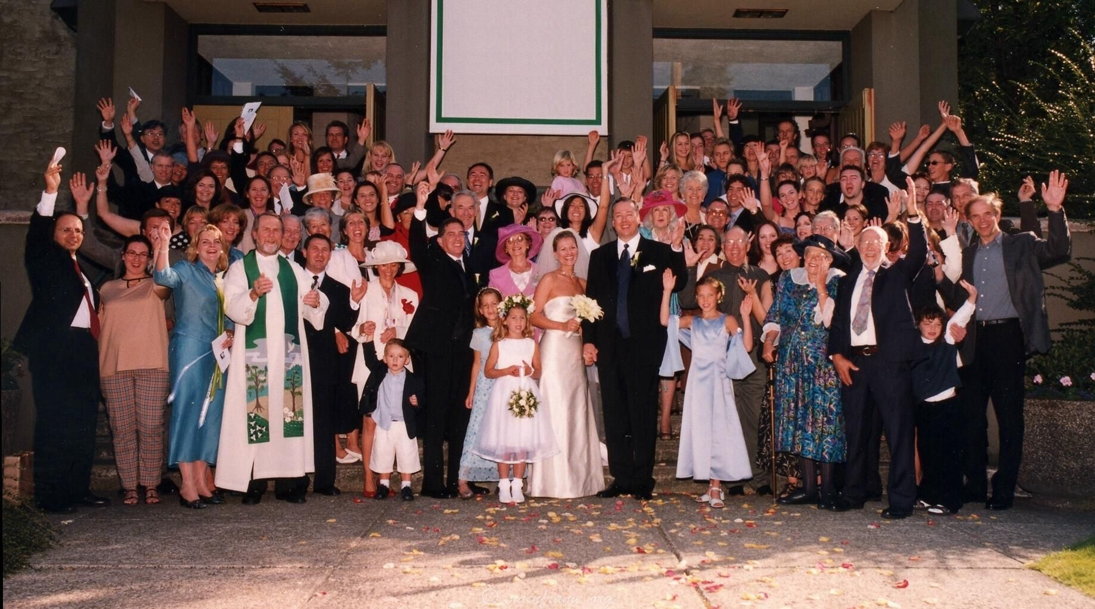
Church Family
ගලාති 3:26-29
ඔබ සියල්ලෝ ම ක්‍රිස්තුස් ජේසුස් වහන්සේ තුළ ඇදහිල්ල කරණකොටගෙන දෙවියන් වහන්සේගේ පුත්‍රයෝ ය. ඔබ අතරෙන් ක්‍රිස්තුන් වහන්සේගේ නාමයට බව්තීස්ම-ස්නාපනය කරනු ලැබූ සියල්ලෝ ක්‍රිස්තුන් වහන්සේගේ ජීවිතයෙන් සැරසී සිටිති. ඔබ සියල්ලන් ක්‍රිස්තුස් ජේසුස් වහන්සේ තුළ එක් කෙනෙකු මෙන් සිටින නිසා, ජුදෙව්-ග්‍රීක භේදය වත්, දාස-නිර්දාස භේදය වත්, ස්ත්‍රී-පුරුෂ භේදය වත් නැත. ඔබ ක්‍රිස්තුන් වහන්සේට අයිති නම්, ඔබ ආබ්‍රහම්ගේ වංශයට අයිති ව, පොරොන්දුව ලෙස උරුමක්කාරයෝ ද වන්නහු ය.

Slide 38
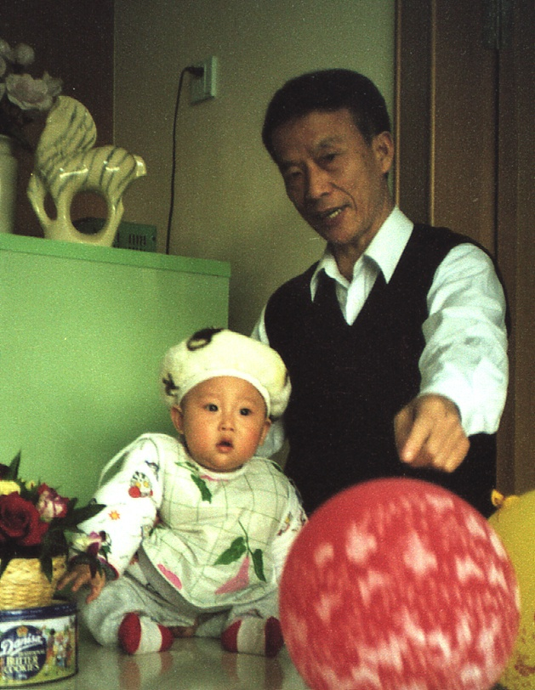
බව්තිස්ම විය යුත්තේ කවුද?

Slide 39
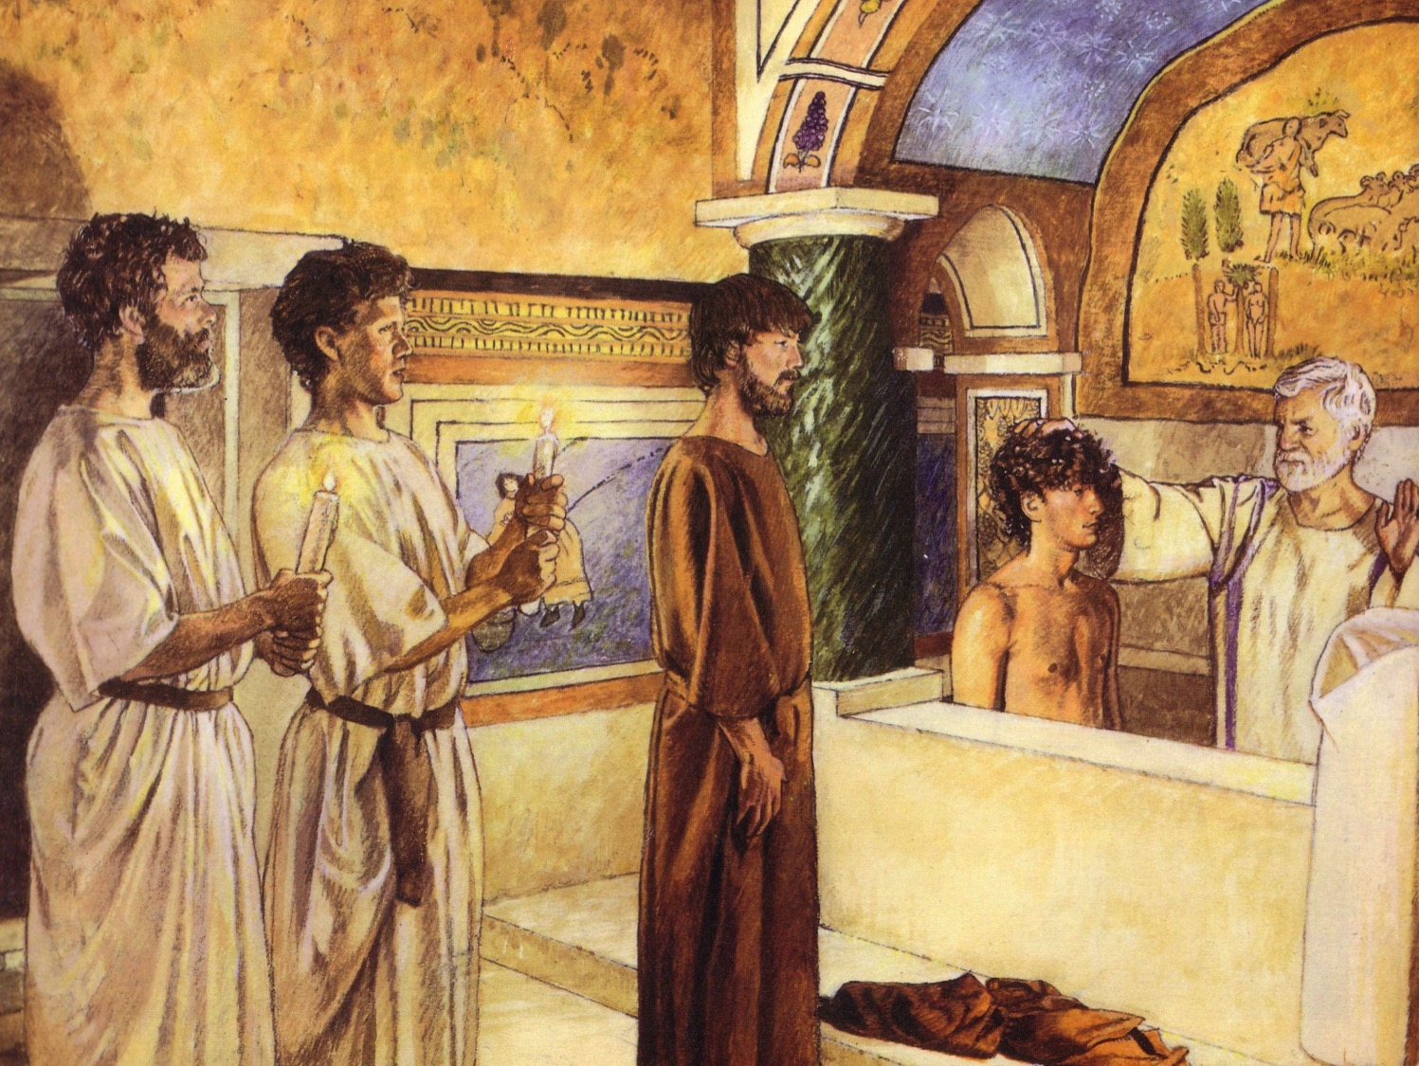
පලමු ශත‍වර්ෂයේ කිතුනු බ‍වුතිස්මය
140, 4) a)
ඇදහිලිවතුන් සදහා පමනයි
ගිල්විමෙන් පමනයි

Slide 40

ලබන්නන්
න්යායාත්මකව, සියලු මනුෂයන් ගැලවිමලබා බව්තිස්මය ලැබිය යුතුය
පර්යෝගිකව,
බව්තීස්ම වීම පව්කාර ස්වභාවයකින් පසුතැවිලි වන සියල්ලන් සඳහා විවෘතව සිටින අතර ක්රිස්තුස් වහන්සේව විශ්වාස කිරීමෙන් ඔහු අනුගමනය කිරීමට උත්සාහ කරයි

Slide 41
ලබන්නන්
ස්වභාවිකව, මෙහි සදහන් වන්නේ පශ්චත්තාපයවු වැඩිහිටියන්ය
. නමුත්…

Slide 42
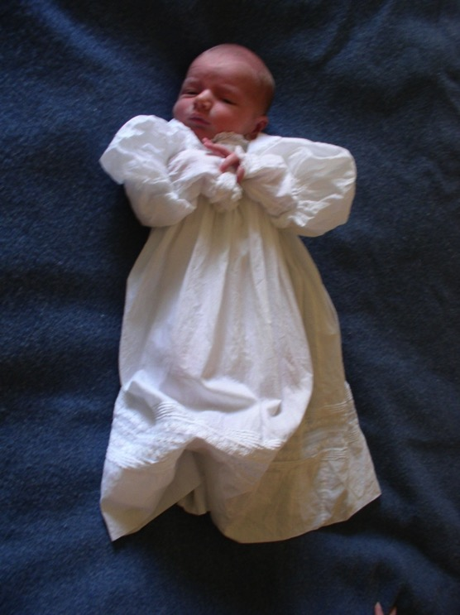
දරුවන්ට කුමක්ද සිදුවන්නේ?
(Paedobaptism)

Slide 43
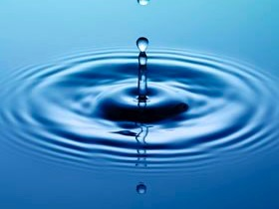
කියා පොතේ“විෂ්වාස කලා… පසුව බවුතිස්මය ලැබුවා"
140, 4) a) 1]
පේදුරැ: "පශ්චත්තාපය…3000 බවුතිස්මය" (2:38, 41)
සමාරිතයන් "විෂ්වාස කලා… බවුතිස්මය" (8:12)
නපුංසකයා" විෂ්වාස කලා… බවුතිස්මය " (8:36-38)
පවුල් විෂ්වාස කලා… බවුතිස්මය (9:18)
කොරනේලියස් " විෂ්වාස කලා… බවුතිස්මය " (10:47)
ජේලර් " විෂ්වාස කලා… බවුතිස්මය " (16:14-15, 33)
ක්රිස්පස්" විෂ්වාස කලා… බවුතිස්මය " (18:8)
යොහන්ගේ ගොලයන්" විෂ්වාස කලා… බවුතිස්මය " (19:5)

Slide 44
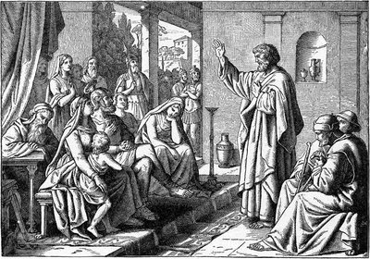
ලබන්නන්
140, 4) a) 2]
(Paedobaptism)
ශුද්ධ ලියවිල්ලේ සඳහන් "ගෘහස්ථ බව්තීස්මය" ළදරුවන්ට ඇතුළත් කර ඇති බවට ලියවිලි වල පවසති

Slide 45
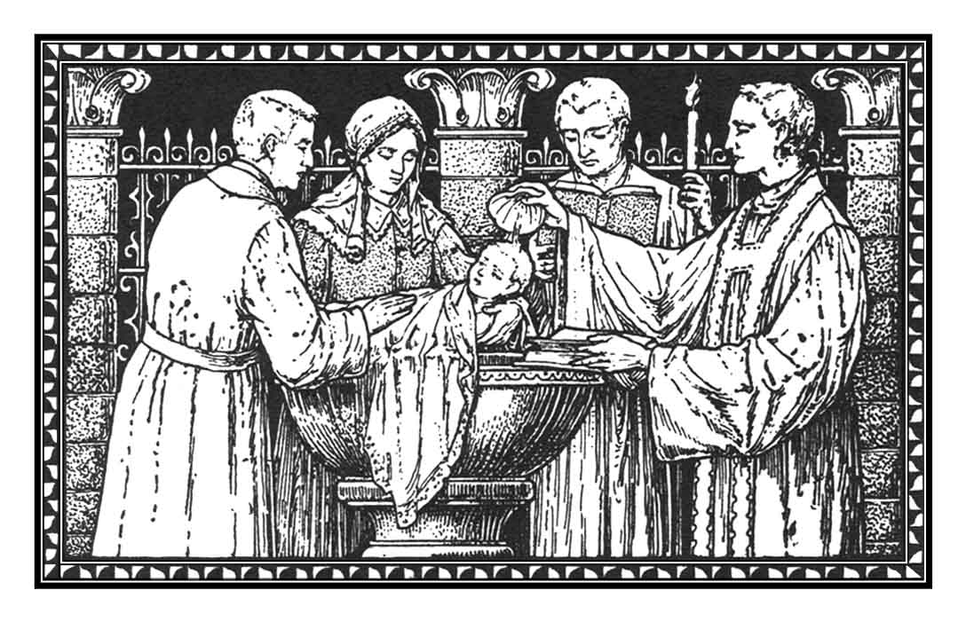
ලබන්නන්
(Paedobaptism)
ළදරු බව්තිස්මය ගැන පලමුව සදහන් වන්නේ කිර්‍ස්තු වර්ෂ 3 වන ශතවර්ෂයේදිය

Slide 46
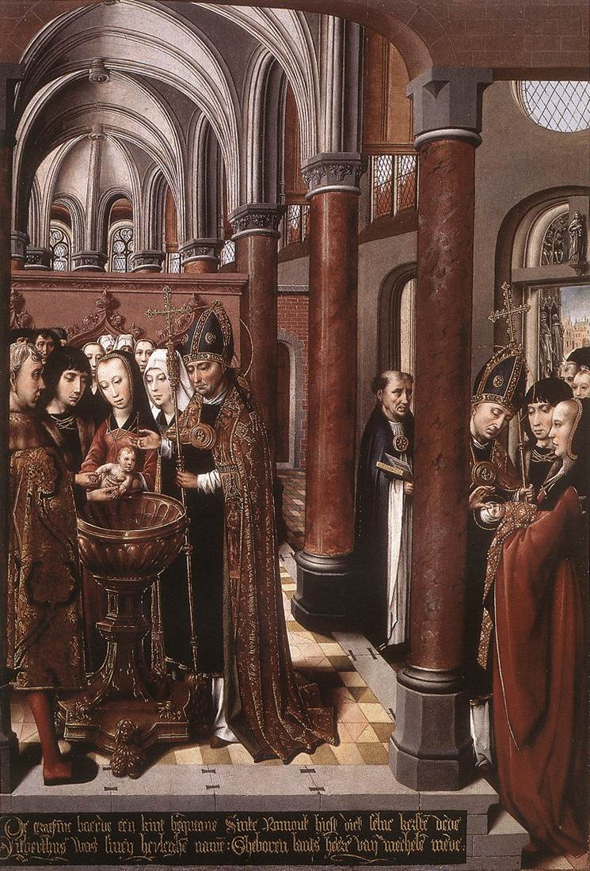
ලබන්නන්
(Paedobaptism)
කතෝලිකයන් විස්වාසකරන අකාරයට, බව්තීස්මය යනු "පුනර්ජනනීය පුනරුත්ථානයෙන් උපදවන ලද මාර්ගයකි." බව්තීස්මය යනු ගැළවීමේ මාර්ගයෙහි පළමු පියවරයි.
¹Dorman, A Faith For All Seasons: Historic Christian Beliefs, 317.

Slide 47
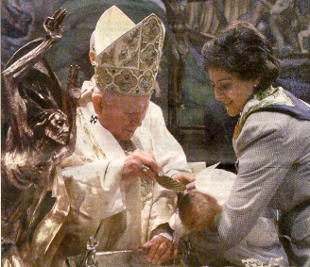
ලබන්නන්
(Paedobaptism)
බව්තිස්මය ගලවන්නේනම්, හැකි ඉක්මනින් මනුෂයන්ව බව්තිස්ම කල යුතුය!

Slide 48
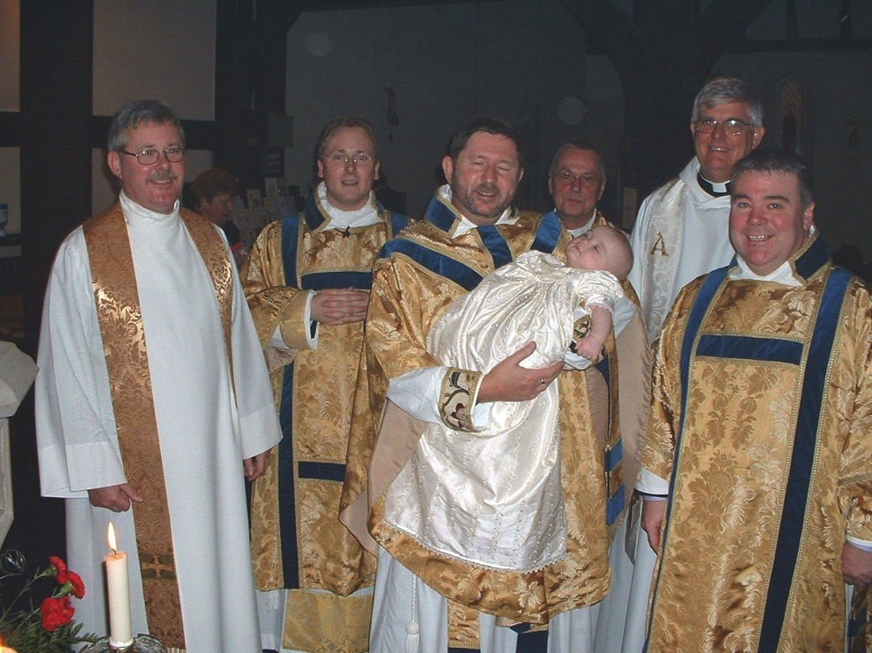
ලබන්නන්
ලුතර්ගේ මතය වුයේ බව්තිස්මයට ඇදහිල්ල අත්‍යාවශ බවය, නුමුත් ළදරු බව්තිස්මය සදහා දේමාපියන්ගේ හා සභාවේ ඇදහිල්ල ප්‍රමානවත් බව ඔහු විශ්වාස කලා.

Slide 49
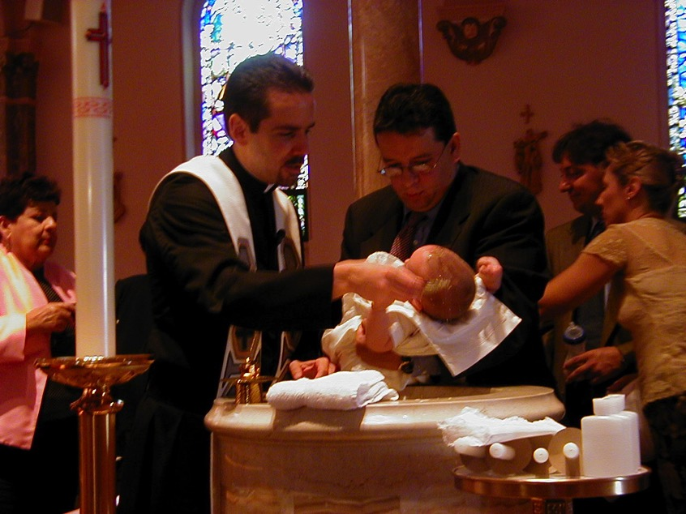
ලබන්නන්
අමතර කරුනු දෙකක්:
පඩොබ්ට බව්තිස්මය මගින් පෙන්වනු ලබන්නේ දෙවියන් වහන්සේ තම දරුවන්ව එම දරුවන් උන්වහන්සේව තොරා ගැනිමට පෙර පේරේම කිරිමට තොරාගත් පවයි (යොහන් 15:16)

Slide 50
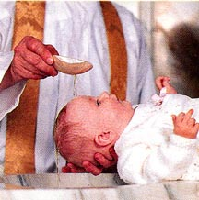
ලබන්නන්
අමතර කරුනු දෙකක්:
ළදරු බව්තිස්මය විස්වාසය වෙනුවෙන් පෙනී සිටී කොලො. 2:11-12 හි සදහන් අකාරයට නව ගිවිසුමේ බව්තිස්මය පැරනි ගිවිසුමේ චර්මච්ඡේදනය කිරීමට අනුරූප වේ . යුදෙව්වන් වයස දවස් 8දි
චර්මච්ඡේදනය කරනු ලබයි එසේනම්….

Slide 51
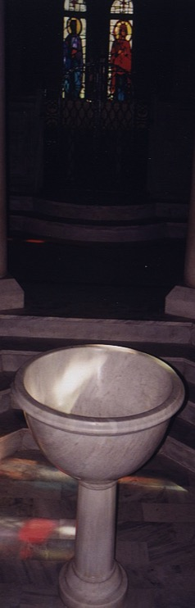
කසේනුමුත්, ලබන්නම් ළදරුවන් නොවිය යුතුයි,මන්දයත්…
116
චර්මච්ඡේදනය බව්තිස්මයට සමානුපාතක නොවේ
පුරුෂයන්
සැවොද
මාංශික ජිවිතය
ආත්මික ජිවිතය
ඔනැම වයසක්
අඥාන විශ්වාසය
ජිවිතයේ 8වන දවස
ඇදහිය‍මෙන් පසුව
නවගිවිසුමට සාපේක්ෂව= හදවත චර්මඡ්දනය
නවගිවිසුමට සාපේක්ෂව = රාත්රිබොජනය

Slide 52
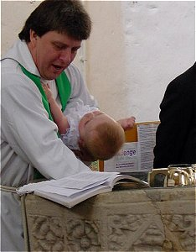
ලබන්නන් ළදරුවන් නොවිමට හේතුවනම්…
ඇදහිලිවන්තයාගේ ජීවිතයේ දැනටමත් සිදු වී ඇති දේවලට බව්තීස්මය සාක්ෂි දරයි

Slide 53
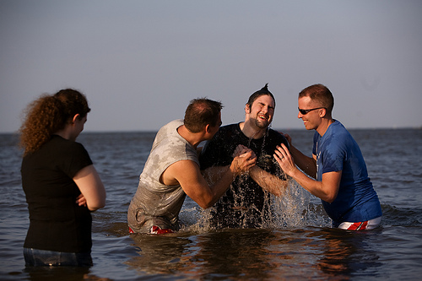
ගිල්විමේ කර්මය නිවැරදි විමට හේතු?

Slide 54
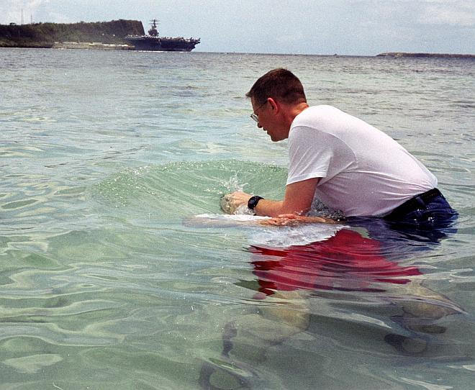
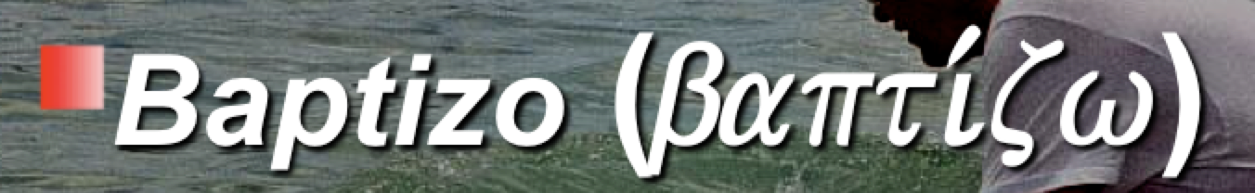
“බව්තිස්මය“ යන්නේ අර්ථය කුමක්ද?
141
Baptizo බැප්ටිට්සෝ (bapti,zw) අර්ථය “ගිල්විම… සේදිම, ඇද වැටේ, ගිලී ඇත, කෑගැහුවා, … පොඟවා" (BAGD 131c)

Slide 55
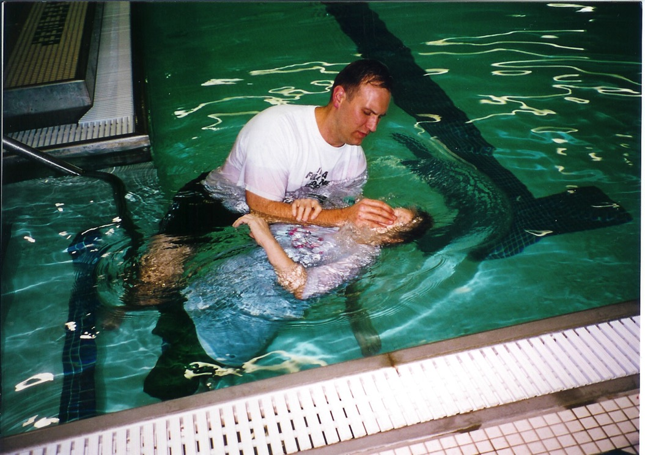
YMCA Pool
ස්ථානය වැදගත් නැත

Slide 56
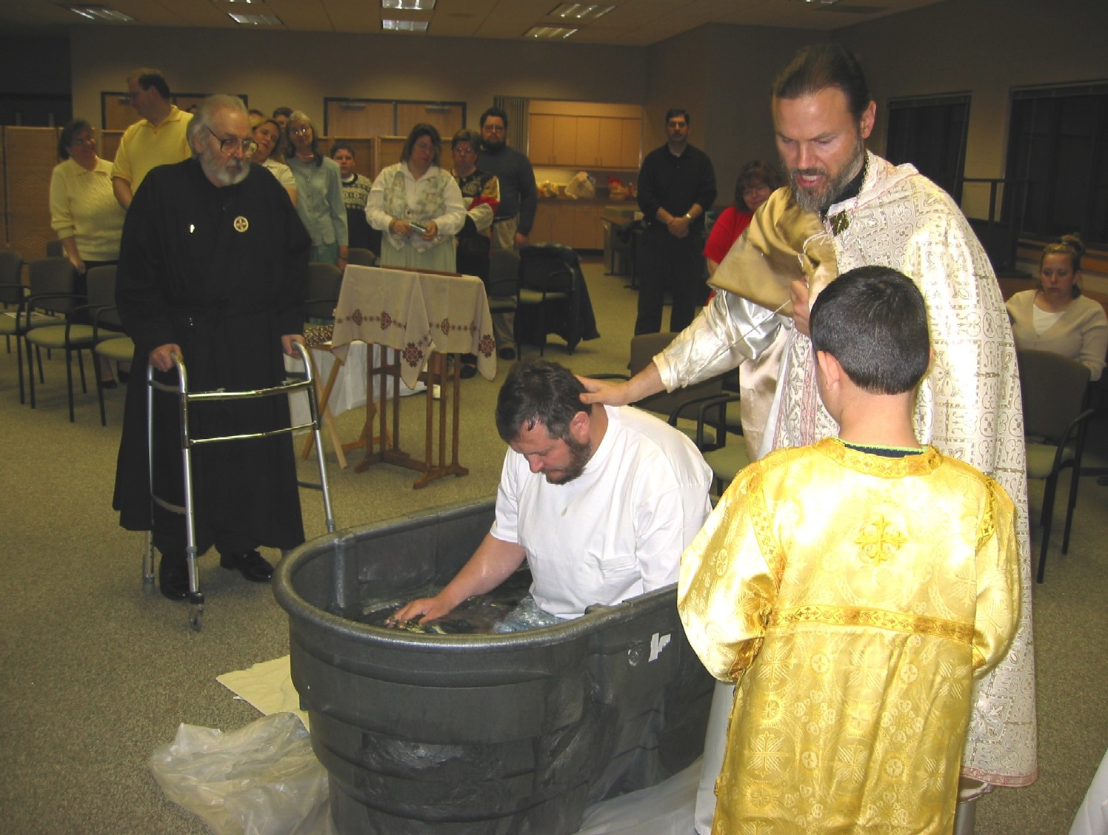
ගිල්විමට බව්තිස්ම කරන්නේක් අවෂ්‍ය නොවේ

Slide 57
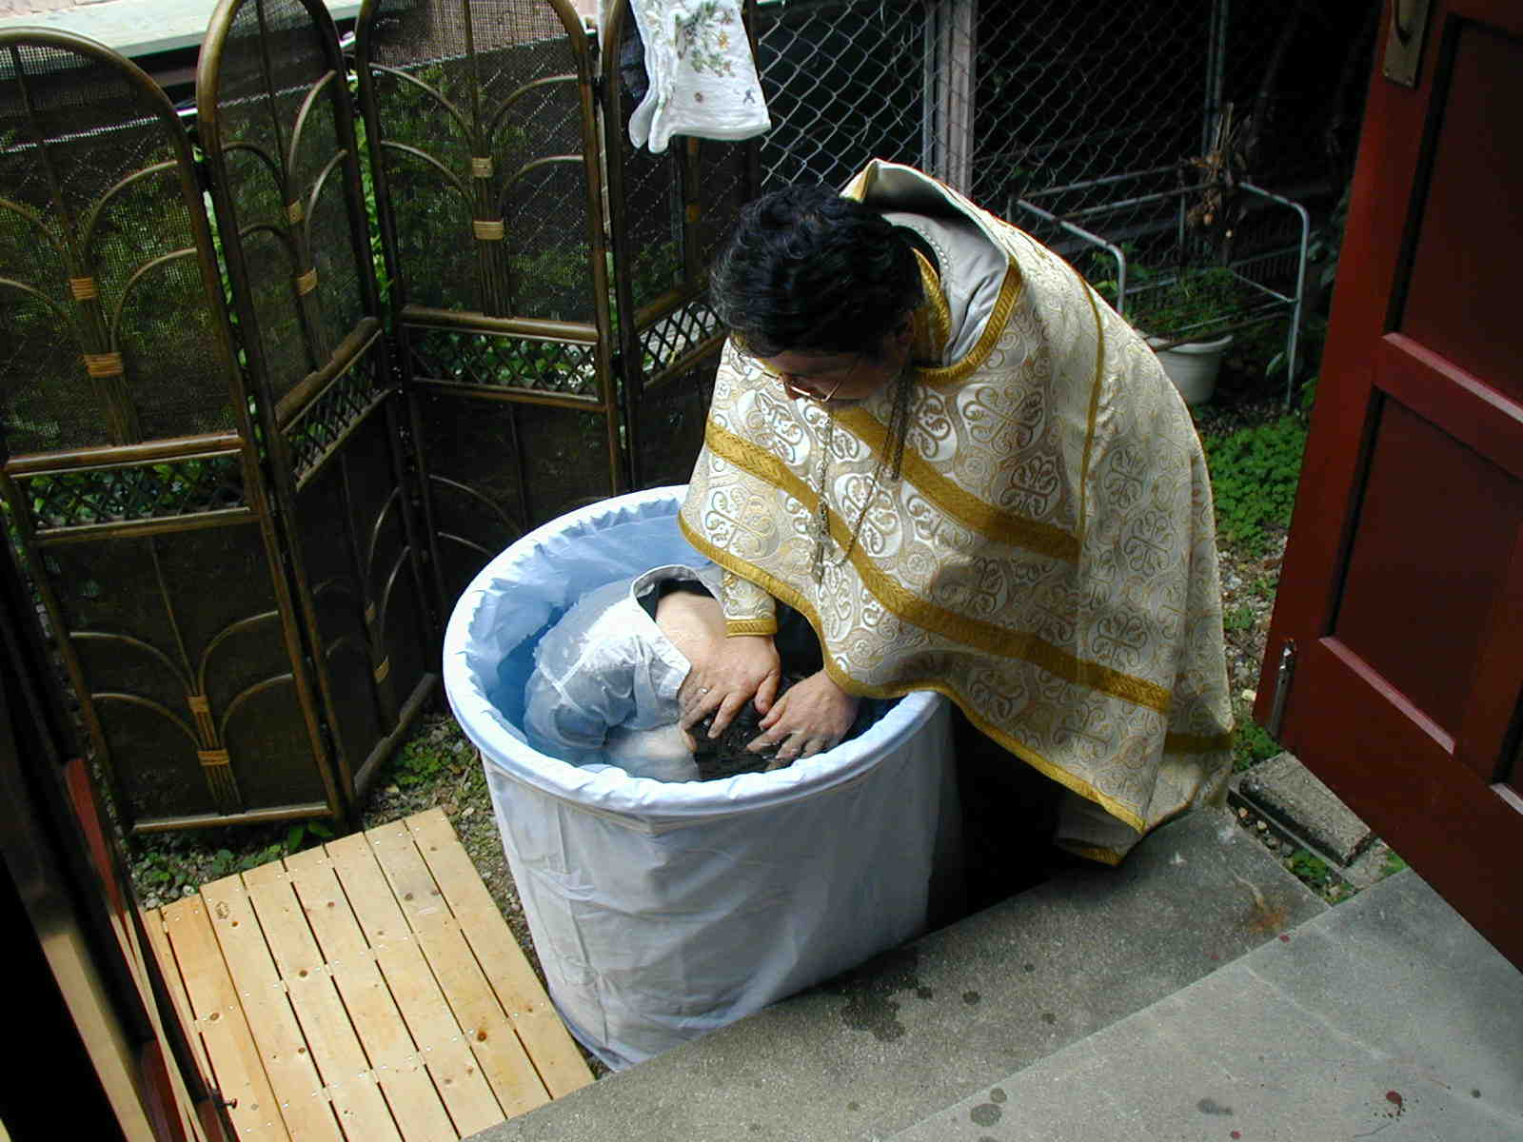
ජපන් ජාතික සාම්ප්රදායක සභාව
ඔව්න්ට කරන්න පුලුවන්නම් ඔබටත් පුලුවන්!

Slide 58
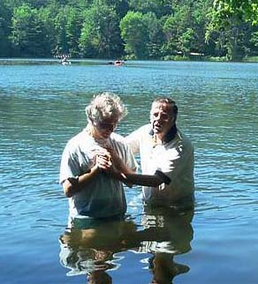
ග්රීකයන්
වෙනම වචන තිබේ:
• ඉසිනවා
• වක්කරනවා සහා
• ගිල්වනවා
බව්තීස්මය සඳහා යොදාගත් එකම ග්රීක් වචනය ගිල්විමය.

Slide 59
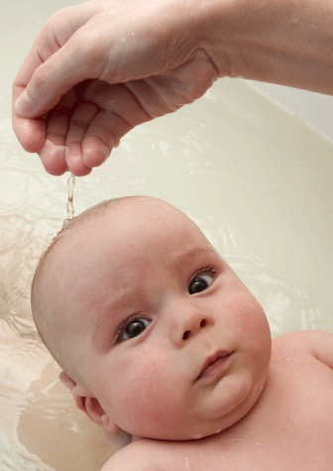
වෙන්ත්විදිහකට කියනවානම්…
‍ගිල්විම යන අර්ථයට වෙනස් අර්ථ දෙන වෙනත් ග්රික වචන ඇත.
Louo අර්ථය “සොදන්න" හෝ “නාන්න."
Nipto අර්ථය “අන්තයන් සේදිම," අත් පා සේදිම වැනිදේ අර්ථවත් කරයි.
Rantizo අර්ථය “ඉසින්න."
Keo අර්ථය “වක්කරන්න."
සභාව කුමන අකාරයේන් බව්තිස්ම කරයුතුද යන්න ගිරීක භාෂාව ඇඟවුම් කරයි.
Philip D. Sanders, "How We Got the Bible" course, p. 140
Notes:
Philip D. Sanders, "How We Got the Bible" course (Maranatha Baptist Bible College pdf "Conference on Baptist Fundamentalism"), p. 140. www.mbbc.edu/download/PresidentOffice/ Fundamental%2005%20Notes.pdf

Slide 60
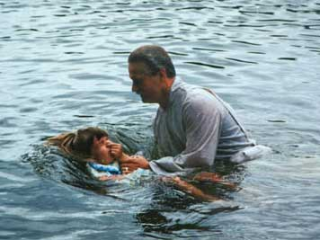
“බව්තිස්මය" අක්ෂර පරිවර්තනයකි
පරිවර්තකය bapti,zw(බැප්ටිස්සෝ) = “ගිල්විම"
අක්ෂර පරිවර්තනය bapti,zw (බැප්ටිස්සෝ) = “බව්තිස්මය"
Bapti,zw
(බැප්ටිස්සෝ)
Notes:
When Luther and the Reformers translated the Greek NT into the common language they had came across the Greek word for "immerse." Rather than translating it, they transliterated it into the new word "baptize."

Slide 61
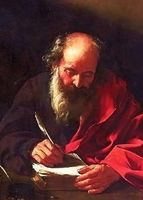
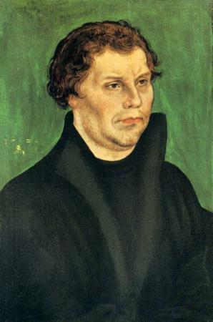
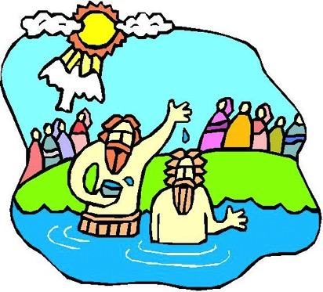
පදයක් සොයාගැනිම
Bapti,zw
(බැප්ටිස්සෝ)
ජේරෝම්
400s
ලුතර්
1500s
පරිවර්තනය
අක්ෂර රිවර්තනය
baptize බැප්ටිසේ
English:
Immerse ගිල්විම
baptizo බැප්ටිසො
Latin:
Immergo ඉමර්ගෝ
taufen ටව්ෆන්
German:
Tauchen ටුචන්
වෙනත් පරිවර්තන
Notes:
The practice of transliterating baptizo did not begin with Luther, though. It started in the 4th century with Jerome’s translation of the NT from Greek into Latin. Jerome could have translated baptizo into the Latin word for “immerse” (immergo). However, he didn’t see churches around him immersing, but sprinkling, It would have been mistranslating the Bible for him to mistranslate baptizo as “sprinkle” or “pour,” so instead he transliterated the word as “baptize” (baptizo). This became the pattern of subsequent translations in the Romantic languages (languages based in Latin from Rome, such as Italian, French, Romanian, etc.).
A thousand plus years later, Luther found himself in a similar situation. Luther could have translated baptizo into lower (common) German and rendered it “immerse” (tauchen). However, he also didn’t see churches around him immersing, and unwilling to part with his Catholic background, he chose instead to render the Greek term into the more generic word for “baptize” (taufen). This became the pattern of subsequent translations not only into German but into Germanic languages such as English.

Slide 62
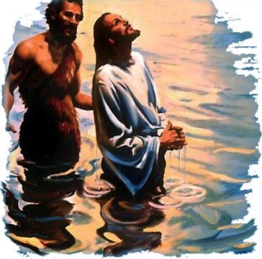
බව්තිස්ම කිරිමේ කර්මය: ගිල්විම
“බව්තිස්ම කරන්න” යන ක්රියා පදය් අර්ථය නම් “ගිල්වන්න"!
නව ගිවිසුමේ බව්තිස්ම කර ඇති එකම කර්මය ගිල්විමය
13වන සියවස දක්වා ගිල්විමේ ක්රමය සමාන්‍ය ක්රමය ලෙස භාවිතා විය

Slide 63


ඇදුම් ගැන මොනවද කියන්නේ?

Slide 64

ඔබට මේ දරුවාව වතුරේ ගිල්වන්න අවශ්ෂද?

Slide 65

ළදරු ගිල්විම!

Slide 66


ගිල්වීමේ හොඳම දේ
141
යේසුස් වහන්සේගේ මරණය හා උත්ථාන විම පිලිබිබු කරයි (‍රෝම. 6:3-5; කොලෝ. 2:12)
උන් වහන්සේ පියාගේ මහිමය තුළින් මළවුන්ගෙන් උත්ථානවූ ලෙසම අපත් නව ජීවිතයක් ගත කළ හැකිය
Romans 6:4 එම නිසා අපත්
ඔහු සමග බව්තිස්මය මගින්
වලදැමු බවය

Slide 67

ගිල්වීමේ හොඳම දේ
141
යේසුස් වහන්සේගේ මරණය හා උත්ථාන විම පිලිබිබු කරයි (‍රෝම. 6:3-5; කොලෝ. 2:12)
ක්රිස්තුස්ගේ අධිකාරයට යටත් වීම(මතෙව් 28:18-20)
" ස්වර්ගයේ සහ පොළොවේ සියලු බලය මට ලබා දී ඇත … එබැවින් ගොස් ගෝලයන් කරන්න ... බව්තීස්ම කරන්න …"

Slide 68

ගිල්වීමේ හොඳම දේ
141
යේසුස් වහන්සේගේ මරණය හා උත්ථාන විම පිලිබිබු කරයි (‍රෝම. 6:3-5; කොලෝ. 2:12)
ක්රිස්තුස්ගේ අධිකාරයට යටත් වීම(මතෙව් 28:18-20)
දෙවියන් වහන්සේ ඉදිරියෙහි කීකරුකම හා නිදොස් හෘදය සාක්ෂියක්
(1 පේතෘස්. 3:21)

Slide 69
එසේ නම් ඉසිම හා වැක්කිරිම පැමිනියේ කෙලසද?
?
?
?

Slide 70
ඉසිමේ ක්රමය භාවිතයට පැමිනියේ කුමන කාලයේදි ද?
පලමුවරට ඉසිම පිලිබද සටහන්ක් ඇත්තේ ක්රි.ව257 දි රෝගිව ඔප්පලව සිටි අයෙකුටය.
එය පාලනය කිරීමේ ව්යතිරේඛයක් වූ අතර සමස්ත සභාවම දැඩි විරෝධයක් ගෙන ආවේය.
ක්රි.ව. 757 වන විට පල්ලිය අවශ්ය වූයේ එවන් අසනීප ඇඳ ඇති ස්ථානයන්හි ඉසීමෙන්.
රෝපන කතෝලික කවුන්සිලය විසින් ක්රි. පූ. 1311 දක්වා කාලය තුළ ඉසිනු ලැබීම සඳහා පිළිගත හැකි ආදේශකයක් වන අතර රෝමානු කතෝලික සභාව තුළ ඉසිනු ලැබීම ඉසිනු ලැබීය.
www.bible.ca/ cath-overview-false-teaching.htm
Notes:
www.bible.ca/ cath-overview-false-teaching.htm

Slide 71

බව්තිස්ම කරන ක්රමයන්
ඉසිම
ඇතමුන් විස්වාස කරන අකාරයට ‘ඉසිම’ යේසුස් වහන්සේගේ රුදිරය ඉසිම සංකේතවත් කරයි

Slide 72
ඉසිම?
නික්මයාම 24:6-8
මෝසෙස් සතුන්ගේ ලෙයින් දෙකෙන් කොටසක් ගෙන එය බඳුන්වල දැමී ය, ලෙයින් අඩක් පූජාසනය මත ඉස්සේ ය. පසුව ඔහු ගිවිසුම් පොත රැගෙන සෙනඟට ඇසෙන ලෙස එය කියවී ය. ඔව්හු ද පිළිතුරු දෙමින්, ''සමිඳාණන් වහන්සේ වදාළ සියල්ල අපි ඉටු කරන්නෙමු''යි කී හ. එවිට මෝසෙස් ලේ රැගෙන, සෙනඟ මත ඉසිමින්, ''මෙය වනාහි සමිඳාණන් වහන්සේ මෙකී සියලු ආඥා ඔබට දෙමින්, ඔබ සමඟ කළ ගිවිසුම ස්ථිර කරන ලේ ය''යි පැවසී ය.
141
එසකියෙල් 36:24-27
එසේ ය, විජාතීන් අතරෙන් නුඹලා රැගෙන, සියලු දේශවලින් නුඹලා රැස් කර නුඹලාගේ ම රටට ගෙනෙන්නෙමි.නුඹලා පිරිසිදු වන ලෙස මම නුඹලා කෙරෙහි පිරිසිදු දිය ඉසින්නෙමි. නුඹලාගේ සියලු අපවිත්‍රකම්වලින් ද නුඹලාගේ සියලු දේවරූපවලින් ද නුඹලා පිරිසිදු කරන්නෙමි.''
''මම අලුත් හදක් නුඹලාට දී, අලුත් සිතක් නුඹලා තුළ මවා, නුඹලාගේ මුරණ්ඩු ගල් සිත පහකොට කීකරු සිතක් නුඹලාට දෙන්නෙමි. මාගේ ආත්මානුභාවය නුඹලා තුළ නිදන් කොට, නුඹලා මාගේ පණත් අනුව හැසිර මාගේ නියමයන් හරියාකාර ඉටු කරන්න සලස්වන්නෙමි.
ගණන් කථාව . 8:7
ඔවුන් පවිත්‍ර කිරීමේ වත්පිළිවෙත් මෙලෙස කළ යුතු ය. ඔවුන් මත පවිත්‍ර කිරීමේ වතුර ඉසින්න. ඉන්පසු ඔවුන් තම මුළු ශරීරය බූගාගෙන, තමන්ගේ වස්ත්‍ර සෝදා ගත යුතු ය. එවිට ඔවුන් පවිත්‍ර වනු ඇත.
හේ‍බෘ 9:13-14
න්ද, වත්පිළිවෙත් අනුව අපවිත්‍ර යයි සලකන අය මත එළුවන්ගේත්, ගොනුන්ගේත් ලේ ද, එළ වැස්සියකගේ අළු ද ඉසීමෙන්, ඔව්හු පාරිශුද්ධිය ලබන්නාහු ය. එසේ නම්, ජීවමාන දෙවියන් වහන්සේට සේවය කරන පිණිස ඔබගේ හෘදය සාක්ෂිය නිෂ්ඵල ක්‍රියාවලින් පිරිසිදු කරනු ලැබීම, සදාතන ආත්මයාණන් මඟින් තමන් ම කැළලක් නැති ව දෙවියන් වහන්සේට පූජා වූ, ක්‍රිස්තුන් වහන්සේගේ ලේ කරණකොටගෙන, ඊටත් ඉතා වැඩියෙන් පිරිසිදු නොවන්නේ ද?
නික්මයාම. 24:6-8?
ගණන් කථාව . 8:7?
එසකි. 36:24-26?
හේ‍බෘ . 9:13-14?
හේ‍බෘ 10:22?
හේ‍බෘ 10:22
එබැවින් අපි නපුරු හෘදය සාක්ෂියකින් පවිත්‍ර කරනු ලැබූ සිත් ද, පිරිසිදු වතුරෙන් ධෝවනය කළ ශරීර ද ඇති ව අවංක සිතක් හා ඒකාන්ත ඇදහීමේ සහතිකය ද ඇති ව, දෙවියන් වහන්සේ වෙත ළඟා වෙමු.

Slide 73

බව්තිස්ම කරන ක්රමයන්
වැක්කිරිම
ඇතමුන් විස්වාස කරන අකාරයට ශුද්ධාත්මයාණන්ගේ වැගිරවිම වැක්කිරිමේ ක්රමයෙන් සංකේතවත් කරයි

Slide 74

වැගිරිම?
1 කොරේ. 6:11 තවද ඔබ අතරෙන් සමහරෙක් එවැන්නෝ වූ හ. එහෙත් අපගේ ස්වාමීන් වන ජේසුස් ක්‍රිස්තුන් වහන්සේගේ නාමයෙන් ද අපගේ දෙවියන් වහන්සේගේ ආත්මයාණන් මඟින් ද ඔබ සො‍්දනු ලැබුවහු ය; ශුද්ධ කරනු ලැබුවහු ය; දමිටු කරනු ලැබුවහු ය.
141
හේ‍බෘ 10:22
එබැවින් අපි නපුරු හෘදය සාක්ෂියකින් පවිත්‍ර කරනු ලැබූ සිත් ද, පිරිසිදු වතුරෙන් ධෝවනය කළ ශරීර ද ඇති ව අවංක සිතක් හා ඒකාන්ත ඇදහීමේ සහතිකය ද ඇති ව, දෙවියන් වහන්සේ වෙත ළඟා වෙමු.
1 කොරේ. 6:11?
එපිස. 5:26?
හේ‍බෘ . 9:10?
හේ‍බෘ . 10:22?
තිතස්. 3:5?
එපිස5:26
උන් වහන්සේ එසේ කෙළේ, වචනය නමැති වතුරෙන් ද සභාව සෝදා පිරිසුදු කර, කැප කර,
හේ‍බෘ 9:10
මේවා කෑමබීමවලින් හා විවිධාකාර ආගමික ධෝවනවලින් සමන්විත බාහිර වත්පිළිවෙත් පමණකි. මේවා පවතින්නේ දෙවියන් වහන්සේ සියල්ල සංශෝධනය කරන තුරු පමණ ය.
තිතස් 3:5
අප විසින් ම කළ දැහැමි ක්‍රියාවලින් නොව, හුදෙක් ස්වකීය දයාව ලෙස, පුනරුත්පාදනය නමැති ධෝවනයෙන් ද ශුද්ධාත්මයාණන් වහන්සේගේ අලුත් කිරීමෙන් ද උන් වහන්සේ අප ගැළෙව් සේක.

Slide 75

නමුත් “හොදනවා’ ,කියන්නේ ‘වක්කරනවා’ කියන එකද?
බව්තිස්ම ක්රමයන්: ඉසිම හා වැක්කිරිම
ස්වින්ග්ලි හා බොහෝ ප්රතිසංස්කරණවාදීන් එකඟ වූයේ, ප්රධාන සංකේතය සේදිම මිස, මරණය සහ උත්ථානය නොවන බවය. පසුව වත් කිරීම සම්මත විය.

Slide 76

වැක්කිරිම

Slide 77

වහින විට, වැක්කේරේනවා !

Slide 78
ගිල්විම කර හැකිවුවාද?
බව්තිස්ම ක්රමයන්: ඉසිම හා වැක්කිරිම
අපොස්තරු වරුන් පෙන්තකොස්ත දිනනයේදි දේව මාලිගාවේ 3000 පිරිසක් ගිල්විම මගින් බව්තිස්ම කරාද?
ගොලයන් 120 එක් අයෙක් 100 දෙනේකු පැය එකකදි බව්තිස්ම කරානම් = 12,000 බව්තිස්ම කර හැක
ගොලයන් 12 එක්අයේක් 100 නා බැගින්
පැය එකකදි = 1200 බව්තිස්ම කර හැක / පැය තුනකදි
Notes:
One wonders if he could have sprinkled or poured upon that many either, but the text does not say Peter did the baptising. If one could immerse 100 people per hour (a distinct possibility), the 120 disciples there (Acts 1:15) could have immersed 12,000 in a single hour! Even if only the 12 baptized it would take less than three hours to baptise the 3000 (12 x 100 = 1200/hour).

Slide 79
පිලිප්පියේ බව්තීස්මය (ක්රියා 16)
බව්තිස්ම ක්රමයන්: ඉසිම හා වැක්කිරිම
"ෆිලිප්සියා සිරියානුවන් හා ඔහුගේ පවුලේ අය සමඟ වතුර මතට පාවුලු සහ සීලස් ලේ ගැලීම සිදු කර තිබේද? ඔවුන් දැනටමත් ඔවුන් ළඟට වතුර දැමීමට ඔවුන්ට හැකි වූයේද? "

Slide 80

ෆිලිප්සියානු ජේලර්
(ක්රියා 16)
Notes:
The jailor was sitting quietly one evening...

Slide 81

Fear seized him…
Notes:
Until suddenly there was an earthquake! Fear seized him…

Slide 82

Attempted suicide
Notes:
He thought that Paul and Silas had escaped, so he sought to kill himself

Slide 83

Joyful Jailor
Notes:
But Paul told him, "Believe in the Lord Jesus Christ and you will be saved—you and your entire household!" (Acts 16:16). So he trusted Christ and was filled with joy.

Slide 84

Pouring
Notes:
Then he was baptized. The artist wanted to please all, so he has him being baptized by pouring

Slide 85

Immersing the jailow
Notes:
Or immersion!

Slide 86

ගිල්විම නිවැරදි ක්රමය වන්නේ ඇයි?
“ඔන තරම් වතුර තියේනවා (John 3:23)
"coming up out of the water" (Mark 1:10)
"went down into the water"
(Acts 8:38)

Slide 87

ඉතියෝපියානු නපුන්සකයාව මතකද
(ක්රියා 8:26-40)?

Slide 88

ඉතියෝපියානු නපුන්සකයාව පිලිප් බව්තිස්ම කලේ කෙසේද ?
ඔව්හු මාර්ගයේ යද්දී, ජලය ඇති තැනකට පැමුණුණාහ. නපුංසකයා ''මෙන්න, ජලය ඇත; බව්තීස්ම-ස්නාපනය ලැබීමට ඇති බාධාව කුමක් දැ''යි කී ය. (ක්රියා 8:36)

Slide 89

බව්තිස්මයේ පුර්ව අවශ්‍යතාවයන්
අවුරුදු තුනක උපදෙස්
ඉරිදා බව්තීස්මය දක්වා ක්රියා පටිපාටිය
  බ්රහස්පතින්දා: ස්නානය
  සිකුරාදා: නිරාහාරය
  සෙනසුරාදා: අත්තැබිම හා යක්ෂයන් දුරුකිරිම
  සෙනසුරාදා රාත්රිය: උපදෙස් සහිතව විහිළුවක්
  ඉරිදා: තෙල් ආලේපනය සඳහා යාච්ඤා කරමින්, ප්රශ්න තුනක්, නිරායාසයෙන් බව්තීස්ම විය
  (පළමු දරුවන්, පසුව පිරිමි, පසුව කාන්තාවන්)
David F. Wright, "The Baptismal Community," Bib Sac 160 (Jan-Mar 2003): 3-12

Slide 90

පලමු සභා ගොඩනැගිල්ල
යුප්රටීස් ගඟේ ඩුර-යුරෝපය තුළ AD 240
කුඩා කාමරයක් බව්තීස්මය සදහා ලෙස වෙන්ව තිබුනි!
David F. Wright, "The Baptismal Community," Bib Sac 160 (Jan-Mar 2003): 5
Notes:
http://commons.wikimedia.org/wiki/Image:DuraEuropos-Church.jpg

Slide 91

Avoiding Baptism
‍ඩේව් කලාකරුවාට බව්ත්ස්මයෙන් ‍බේරිමට විනාඩි 15 ගතවනවා දුටු රසිකයන් පුදුමයට පත්විය
Notes:
Don't try to think that this small room in the church for baptism meant they didn't think it important! Why do we try to escape baptism?

Slide 92

බව්තීස්ම නොකරන ලද අය කෙරෙහි දක්වන ආකල්පය
කිතුනුවන් නොවන ආකාරයටම සලකන ලැබුවා
‍බව්තීස්ම වීමට සක්රියව නොසිටියේය
ස්වාමින්ගේ භෝජන සංග්රහයට පෙර සභා සේවයෙන් ඉවත් විය යුතුය
David F. Wright, "The Baptismal Community," Bib Sac 160
(Jan-Mar 2003): 3-12

Slide 93

පළමු සියවසේ ක්රිස්තියානි බව්තීස්මය
140
විශ්වාසවන්තයින් සඳහා පමණි
ගිල්වීමෙන් පමණි

Slide 94

ගිල්වන් නැත්තේ ඇයි?
වෙනත් ආකාරයකින් බව්තීස්ම වීමට ප්රමාණවත් හේතුවක් ඇත, නමුත් ගිල්වීමෙන්
ව්යතිරේක හෙවත් භෞතික, ප්රවාහන සහ ආර්ථික කරුණු ඇතුළත් වේ

Slide 95

මා කලින් ඉසින ලද්දේ නම්, මම දැන් ගිල්වනු ලැබේද?
ක්රියා පොතේ ජොහන්ගේ බව්තීස්තයේ හිටපු අනුගාමිකයන් 12 දෙනෙකුට පාවුල් උදව් කළ ආකාරය දැන් අපි සලකා බලමු. ක්රියා 19:1-7…

Slide 96

මා කලින් ඉසින ලද්දේ නම්, මම දැන් ගිල්වනු ලැබේද?
Acts 19:1-7 තවද අපොල්ලොස් කොරින්තියෙහි සිටිය දී, පාවුලු ඉහළ පළාත් මැදින් ගමන් කොට, එපීසයට පැමිණියේ ය. එහි දී ඔහුට සමහර ශ්‍රාවකයෝ හමු වූ හ. 2 පාවුලු ඔවුන් අමතා: ''ඔබ අදහා ගත් කල ශුද්ධාත්මයාණන් වහන්සේ ලැබුවහු දැ''යි ඔවුන්ගෙන් ඇසී ය. ඔව්හු, ''නැත, ශුද්ධාත්මයාණන් වහන්සේ ඇති බවක් වත් නොඇසීමු''යි කී හ.
'එසේ වී නම්, ඔබ කුමන බව්තීස්ම-ස්නාපනයක් ලැබුවහු දැ''යි ඔහු ඇසී ය. ''ජොහන්ගේ බව්තීස්ම-ස්නාපනය''යි ඔව්හු කී හ.

Slide 97
මා කලින් ඉසින ලද්දේ නම්, මම දැන් ගිල්වනු ලැබේද?
පාවුලු කතා කොට, ''ජොහන් පසුතැවී සිත් හරවා ගැනීමේ බව්තීස්ම-ස්නාපනයෙන් බව්තීස්ම-ස්නාපනය කොට සෙනඟට කතා කරමින්, තමන්ට පසු ව එන තැනැන් වහන්සේ කෙරෙහි, එනම් ජේසුස් වහන්සේ කෙරෙහි අදහාගන්නා ලෙස සෙනඟට කී ය''යි පැවසී ය.
ඔව්හු ඒ අසා ස්වාමීන් වන ජේසුස් වහන්සේගේ නාමයෙන් බව්තීස්ම-ස්නාපනය කරනු ලැබූ හ. 6 පාවුලු ඔවුන් පිට අත් තැබූ කල ශුද්ධාත්මයාණන් වහන්සේ ඔවුන් කෙරෙහි පැමිණි සේක. ඔව්හු අන්‍ය භාෂාවලින් කතා කරමින් දිවැස් වැකි පැවසූ හ. 7 ඒ මනුෂ්‍යයෝ දොළොස් දෙනෙක් පමණ වූ හ.

Slide 98

My Infant Baptism

Slide 99

ප්රධාන අදහස
සෑම කිතුනුවෙක්ම ගිල්වීමෙන් ක්රිස්තුස් වහන්සේට තම ප්රේමය පෙන්විය යුතුය

Slide 100

බව්තීස්මයෙන් ක්රිස්තුස්ගේ ආදර්ශය අනුගමනය කරන්නේ කවුද?

Slide 101

සීමොන් පේතෘස් උනන්දුව
ජේසුස් වහන්සේ පිළිතුරු දෙමින්, ''මා ඔබ නොසේදුවොත් මා සමඟ සම්බන්ධකමක් ඔබට නැතැ''යි ඔහුට වදාළ සේක. එවිට සීමොන් පේදුරු, ''ස්වාමීනි, මාගේ පාද පමණක් නොව අත් ද හිස ද සේදුව මැනවැ''යි කී ය.(ජොහන් 13:8b-9)

Slide 102

සම්පූර්ණ අත්දැකීම් අහිමි නොකරන්න!

Slide 103

බව්තිස්ම පිලිබද පරශ්න?
141-142
ස්වාමියාගේ රාත්රි භෝජනයට පෙර අවශ්යයි?
ළදරුවන් ලෙස ඉසිමෙන් බවිත්ස්ම කරානම් නම් අවශ්ය වේ?
වැඩිහිටි ලෙස ඉසිමෙන් බවිත්ස්ම කරානම් කළ යුතුය?
බයිබලිය නොවන දේවස්ථනයන බවිත්ස්ම කරානම් කළ යුතුය ?

Slide 104


නව ගිවිසුම් පසුබිම සදහා ලින්ක්: BibleStudyDownloads.org
මෙම ඉදිරිපත් කිරීම නොමිලයේ ලබා ගන්න!
Notes:
NT Backgrounds (nb)

Slide 105
Black

